Slide 1
- Dasar Pemrograman – Pertemuan 6 & 7
Tim Bahan Ajar Dasar Pemrograman
Teknik Informatika - S1
Fakultas Ilmu Komputer

Slide 2
Praktik Praktikum 6&7

Slide 3
Analisis banyak Kasus Bahasa C/C++
Aturan bahasa C/C++ (Sintak):
if(<kondisi>)
{
<aksi .... >
<aksi .... bisa lebih dari satu>
}
else if (<kondisi>)
{
<aksi .... >
<aksi .... bisa lebih dari satu>
}
...
Aturan bahasa C/C++ (Sintak):
if(<kondisi>)
{
<aksi .... >
<aksi .... bisa lebih dari satu>
}
else if (<kondisi>)
{
<aksi .... >
<aksi .... bisa lebih dari satu>
}
...
else
{
<aksi .... >
<aksi .... bisa lebih dari satu>
}

Slide 4
Analisis banyak Kasus dengan ekspresi konstan Bahasa C/C++
Aturan bahasa C/C++ (Sintak):
switch(<name>)
{
case <nilai-konstan>: <aksi-1>
break;
case <nilai-konstan>: <aksi-2>
break;
....
case <nilai-konstan>: <aksi-n>
break;
default: <aksi-n>
break;
}

Slide 5
Notasi Algoritmik (Cek Bilangan Bulat)
Program CekBilanganBulat {Program dengan notasi algoritmik untuk mengecek bilangan bulat positif/negatif/NOL}
KAMUS x : integer
ALGORITMA input(x) if x > 0 then output(“positif”) else if x < 0 then output(“negatif”) else output(“nol”) output(“finish”)

Slide 6
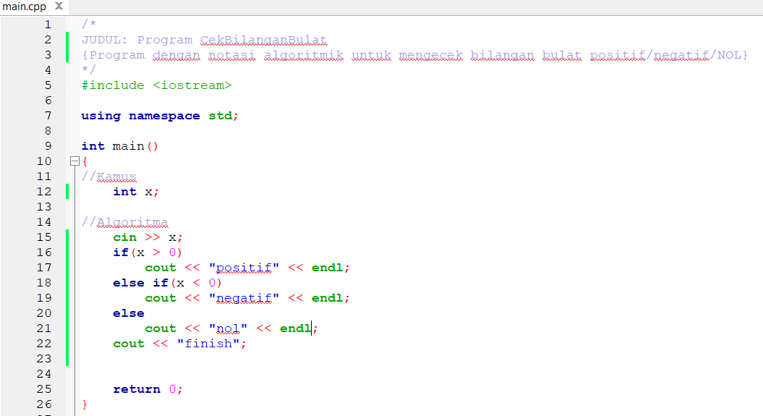
Program CekBilanganBulat di Bahasa C++
Jika didalam blok if atau else if atau else berisi hanya 1 argumen/aksi
boleh tidak menggunakan kurung kurawal

Slide 7
Program WujudAir
Program WujudAir {menuliskan wujud air sesuai dengan nilai s, s bisa diasumsikan sebagai suhu} {s dalam hal ini representasikan dengan integer}
KAMUS s : integer
ALGORITMA input(s) depend on (s) s ≤ 0 : output(“beku”) 0 < s ≤ 100 : output(“cair”) s > 100 : output(“uap”)

Slide 8
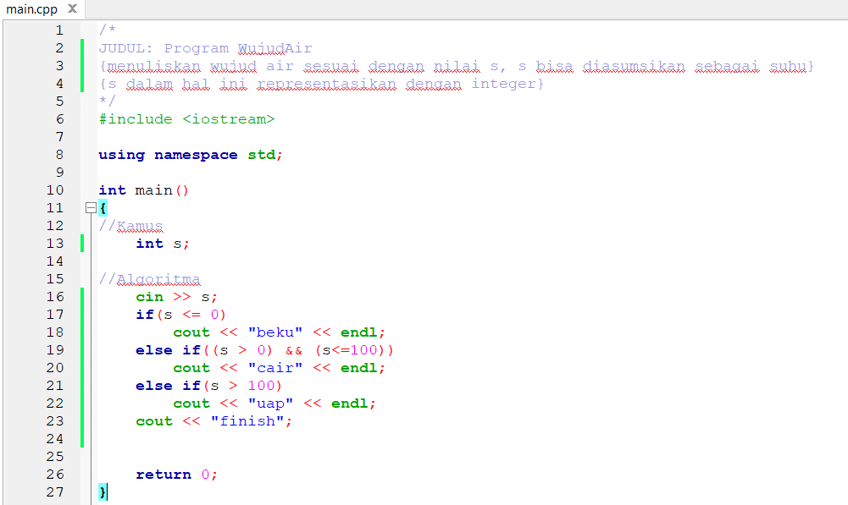
Program WujudAir

Slide 9
Program WujudAir versi 2
Program WujudAir {menuliskan wujud air sesuai dengan nilai s, s bisa diasumsikan sebagai suhu} {s dalam hal ini representasikan dengan real}
KAMUS s : real
ALGORITMA input(s) depend on (s) s < 0 : output(“beku”) s = 0 : output(“beku-cair”) 0 < s < 100 : output(“cair”) s > 100 : output(“uap”) s = 100 : output(“cait-uap”)
Perhatikan operator kesamaan tidak bisa digunakan jika bilangan yang didefinisikan sebelumnya bertipe real.
0.0 == 0.0? ← ini tidak bisa dilakukan sehingga perlu di modifikasi
Kode c++? Silahkan di coba ^^

Slide 10
Kasus Komputasional
Deskripsi: Mawar merupakan mahasiswa teknik informatika, dia ingin mendapatkan beasiswa, syarat untuk mendapatkan beasiswa dilihat berdasarkan IPK. Hanya mahasiswa yang memiliki IPK tinggi yang diangap lulus mendapat beasiswa. Jika IPK sedang maka dia dipertimbangkan. Jika IPK rendah tidak lulus. Buat sistem untuk permasalahan tersebut sehingga mawar bisa mengecek apakah dia lulus dapat beasiswa atau tidak.
Keterangan:
IPK ≥ 3.5 dianggap tinggi (berarti dia akan lulus)
IPK minimal 2.5 sampai 3.49 dianggap sedang (berarti dipertimbangkan)
IPK dibawah 2.5 dianggap rendah (berarti tidak lulus)
Input: ipk merupakan bilangan real
Output: tulisan “lulus” atau “dipertimbangkan” atau “tidak lulus”
Contoh Input-Output:
Input: 3.6
Output: lulus

Slide 11
Program Beasiswa
Program Beasiswa {Program untuk mengecek kelulusan beasiswa berdasarkan IPK}
KAMUS ipk : real
ALGORITMA input(ipk) depend on (ipk) ipk ≥ 3.5 : output(“lulus”) 2.5 ≤ ipk < 3.5 : output(“dipertimbangkan”) ipk < 2.5 : output(“tidak lulus”)

Slide 12
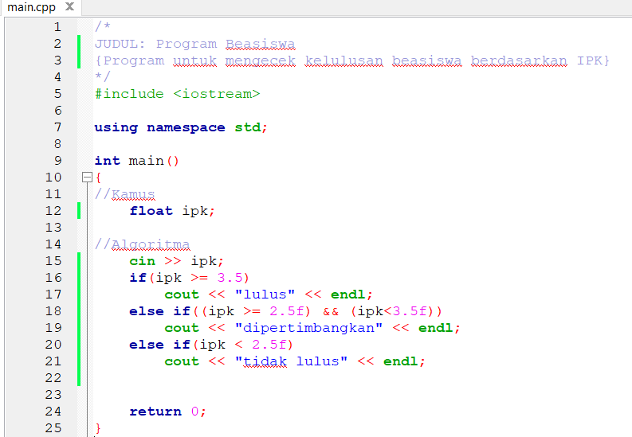
Program Beasiswa

Slide 13
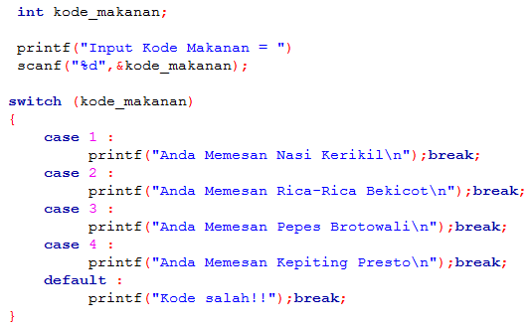

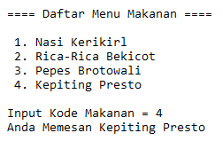
Implementasi Switch Case – Menu Makanan
Buat program menu makanan sederhana dengan Inputan berupa kode makanan , jika kode sesuai maka muncul notif sesuai pesanan , jika tidak maka muncul notif Kode salah
Output 1
Notes:
https://www.tutorialspoint.com/cprogramming/c_data_types.htm

Slide 14
Program PositifGanjilGenap
Program PositifGanjilGenap {Program untuk mengecek suatu bilangan positif atau bukan, cek pula bilangan positif tersebut ganjil atau genap?}
KAMUS x : integer
ALGORITMA input(x) if x > 0 then if x mod 2 eq 0 then output(“Bilangan positif genap”) else output(“Bilangan positif ganjil”) else output(“Bukan bilangan positif”) endif output(“finish”)

Slide 15
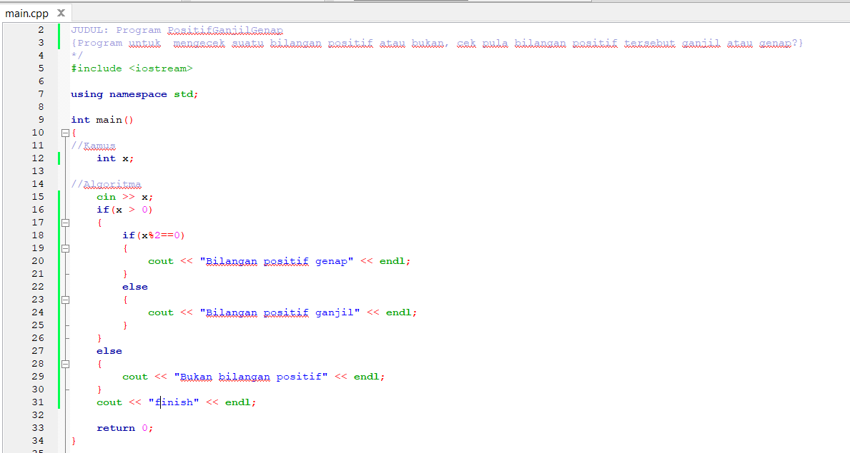
Program PositifGanjilGenap

Slide 16
Kasus Komputasional
Deskripsi: Mawar membutuhkan program pendataan uang saku mahasiswa. Syarat utamanya adalah seseorang yang menggunakan sistem tersebut adalah mahasiswa. Kemudian dia akan ditanya berapa uang sakunya. Jika uang sakunya lebih dari 1 juta maka dianggap mahasiswa mampu.. Jika kurang dari itu dianggap kurang mampu. Lalu jika seseorang yang menggunakan sistem tersebut bukan mahasiswa, maka akan mencetak tulisan bukan mahasiswa.
Input: karakter ‘y’ atau ‘t’ untuk verifikasi mahasiswa atau tidak dan uang saku dalam tipe integer
Output: beberapa tulisan

Slide 17
Program UangSaku
Program Uangsaku {karakter ‘y’ atau ‘t’ untuk verifikasi mahasiswa atau tidak dan uang saku dalam tipe integer, digunakan untuk mengecek mahasiswa mampu atau kurang mampu}
KAMUS c : char u : integer
ALGORITMA output(“Apakah anda mahasiswa? (y/t) ”) input(c) if c eq ‘y’ then output(“Masukkan uang saku per-bulan? ”) input(u) if u > 1000000 then output(“Mahasiswa mampu”) else output(“Mahasiswa kurang mampu”) else output(“Bukan Mahasiswa”)

Slide 18
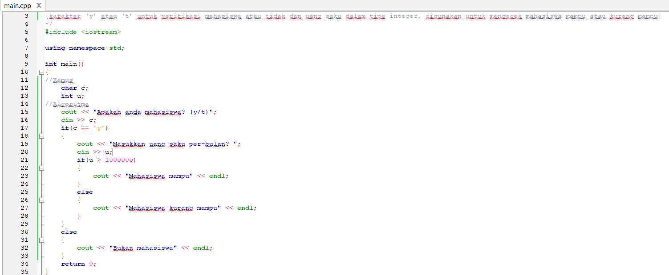
Program UangSaku

Slide 19
Referensi
Utama :
Liem, Inggriani. Diktat Pemrograman Prosedural Informatika ITB. IF-ITB. 2007 Bjarne Stroustrup, 2014, Programming: Principles and Practice Using C++ (Second Edition), Addison-Wesley Professional
Pendukung :
Introduction to Computer Science and Programming in Python, MIT https://ocw.mit.edu/courses/electrical-engineering-and-computer-science/6-0001-introduction-to-computer-science-and-programming-in-python-fall-2016 Introduction to Computer Science and Programming, MIT https://ocw.mit.edu/courses/electrical-engineering-and-computer-science/6-00sc-introduction-to-computer-science-and-programming-spring-2011/index.htm

